Slide 2
Dirección General de Educación
Dirección Nacional de Educación
De Jóvenes y Adultos
Jornada de Elaboración de Pruebas
por Competencia y Madurez para las
Modalidades Flexibles en la Educación de Jóvenes y Adultos en Panamá
25-29 de septiembre de 2023

Slide 3
Programación Analítica
Dirección General de Educación
Dirección Nacional de Educación de Jóvenes y Adultos
PROGRAMACIÓN ANALÍTICA
NOMBRE DEL SEMINARIO: Jornada Taller: Elaboración de Pruebas de Competencia y Madurez para las
Modalidades Flexibles en la Educación de Jóvenes y Adultos en Panamá.
SEDE: HOTEL CARIBE. PANAMÁ
FECHA: 25-29 de septiembre 2023
HORARIO: 8:00 A.M -4:00 P.M JORNADA: Presencial
DIRIGIDO A DOCENTES DE NIVEL: Docentes de especialidades en Matemáticas, Español, Ciencias Sociales, Inglés, Ciencias Naturales y Supervisores Regionales de Educación de Jóvenes y Adultos.

Slide 4
Programación Analítica
JUSTIFICACIÓN:
La Educación es el eje principal para el desarrollo de todo ser humano y la misma debe implementarse con eficiencia y calidad utilizando estrategias de enseñanza adecuadas donde se ofrezcan diversas oportunidades al participante basadas en un enfoque de proyectos, los que servirán de base para la implementación de un curriculum más cónsono a la necesidad del participante adulto. Esta acción debe implementarse mediante modalidades flexibles que le permitan al joven y adulto adecuarse al trabajo autónomo con un curriculum propio, donde se aplique la modalidad de estudio a distancia y se convierte para el joven y el adulto en una vía de auto aprendizaje donde los módulos serán un factor determinante para ofrecer una continuidad educativa para aquellos que no han podido concluir su educación pre media o media, ya sea por sobre edad, por motivos de índole económicos, de salud, de trabajo, deserción escolar, u otros.
El programa de certificación por competencia y pruebas de suficiencia por madurez requiere como modalidad educativa flexible un análisis detallado del personal tanto administrativo, como los diferentes tutores que una vez certificados deberán cumplir al máximo con esta tarea y para que la misma vierta resultados efectivos y significativos para la población joven y adulta que anhela culminar su educación básica general y su educación media y acceder a oportunidades de estudios a nivel superior.

Slide 5
Programación Analítica
OBJETIVO GENERAL:
Generar diversos documentos que sirvan de acompañamiento al programa de modalidades flexibles para jóvenes y adultos en la aplicación de pruebas de competencia y madurez para educación primaria de adultos.
OBJETIVOS ESPECÍFICOS:
Distinguir la importancia de la aplicación del programa de modalidades flexibles para jóvenes y adultos (Básica general y media) mediante la implementación de pruebas de suficiencia por competencia y madurez.
Conocer la importancia de la educación a distancia en la educación de jóvenes y adultos en todas las modalidades de la educación No Formal.
Diferenciar diversos conceptos de la educación flexible para jóvenes y adultos: Pruebas de suficiencia y certificación por competencia
Fomentar el papel del facilitador como eje fundamental en el proceso colaborativo de la educación flexible en los diversos entornos.
Conocer la importancia de la evaluación continua del aprendizaje en el proceso de orientación del joven y adulto.
Describir diversas estrategias de aprendizajes para modalidades flexibles en la implementación la básica general pruebas de suficiencia por competencia y madurez en la educación de jóvenes y adultos.

Slide 6
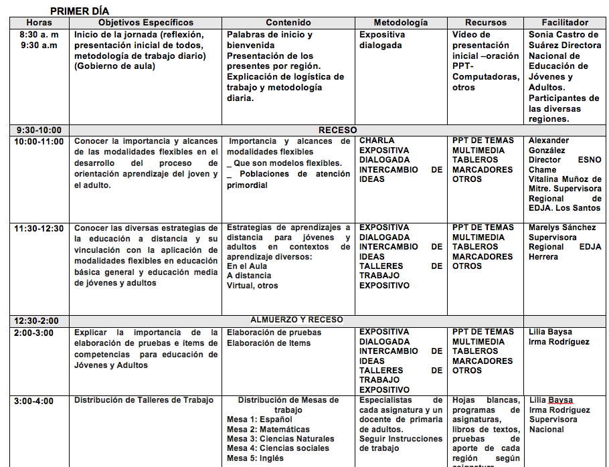

Slide 7
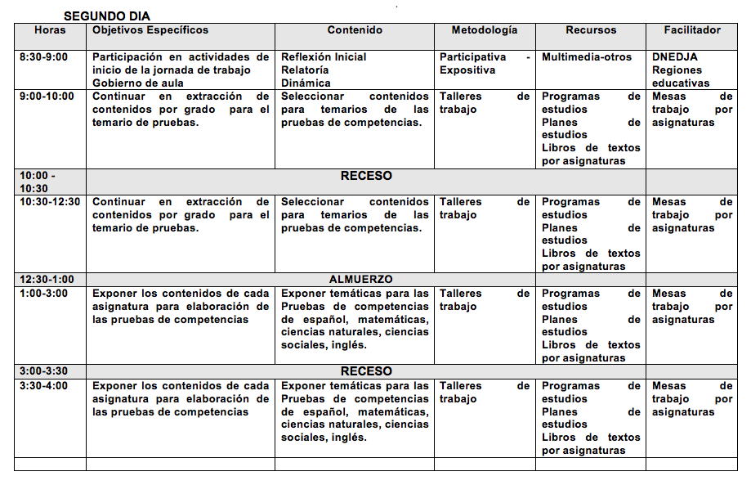

Slide 8
